Slide 1

Artificial Intelligence

Slide 2
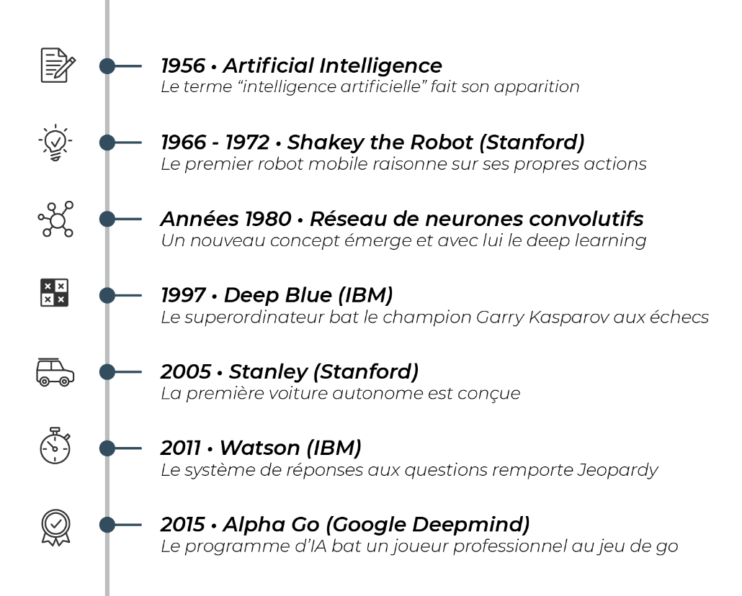
Artificial Intelligence (IA) : c’est oute technologie informatique algorithmique qui permet de résoudre des problèmes complexes qu'on aurait cru réservés à l'intelligence humaine, en simulant des capacités humaines comme la perception et le raisonnement. sans toutefois accéder à la notion de conscience. en réalité, il n'y a pas "une" intelligence artificielle, il y a différentes technologies qui font partie du champ d’étude de l’intelligence artificielle.
Data science : c’est la discipline scientifique qui permet d’analyser les données
Big Data :
Machine Learning :
Deep Learning :
Data mining :
Robotique : un machine qui bouge toute seule, c’est-à-dire que c’est au minimum un enveloppe mécanique et un programme qui l’actionne

Slide 3
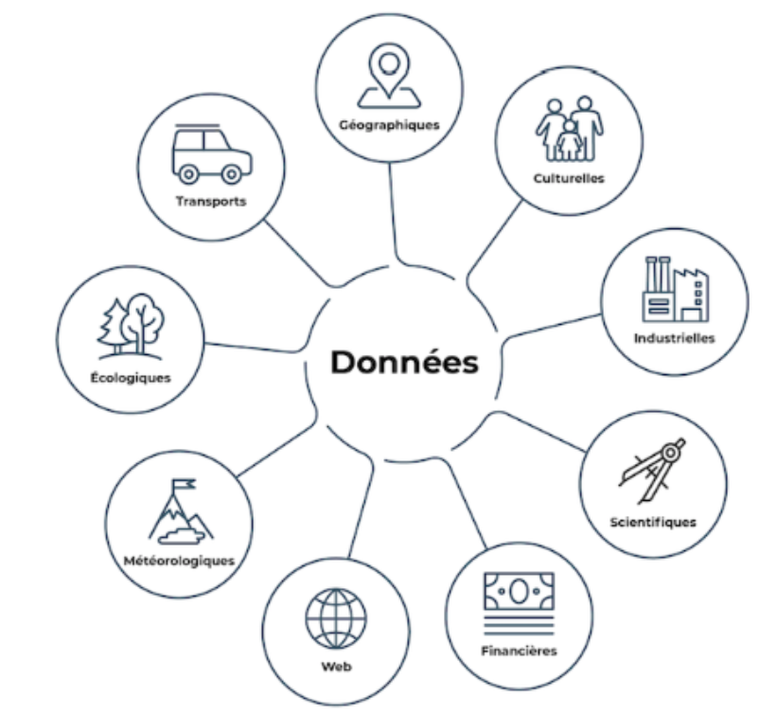
Big Data :
À l’échelle de la société, nous produisons collectivement de très nombreuses données. Pour vous donner une idée, chaque minute : Google est sollicité près de 4 millions de fois, 4,5 millions de vidéos sont visionnées sur YouTube, 188 millions d’emails sont échangés. Ce sont toutes ces données qui forment le concept de Big Data. On pourrait le traduire par "données massives". Le concept de Big Data a été forgé pour désigner ce phénomène d’explosion des données. L’élément-clé dans le Big Data, c’est le volume de données qui est considérable. Ensuite, il faut garder à l’esprit que les données du Big Data sont variées. Il peut s’agir de nombres, de texte mais aussi de vidéo, d’audio, etc. Ces données ne concernent pas uniquement le monde de l’Internet mais sont également issues de capteurs dans le monde "physique". Dans les transports par exemple, un bus peut enregistrer régulièrement sa position pour assurer un service fluide pour les usagers.

Slide 4
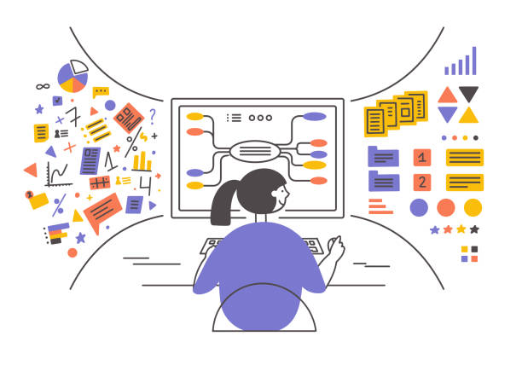
Data science :
Toutes ces données (Big Data) sont collectées et utilisées par des organisations. Il s’agit par exemple d’améliorer votre expérience en ligne ou de vous offrir des services personnalisés.
Avant d’envisager d’utiliser l’intelligence artificielle, il s’agit d’explorer les données pour en tirer des tendances. Comment s’y prend-on ? Regardons cela en détail !
Pour analyser toutes les données collectées, ces fameuses données massives, ce fameux Big Data, les organisations vont avoir recours à une discipline transversale : la Data Science, ou science des données.

Slide 5
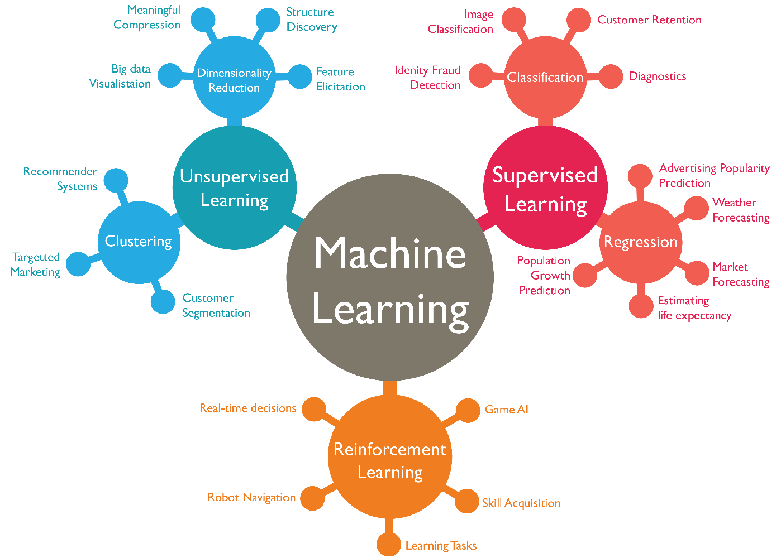
Machine Learning :
est un sous-ensemble de l’intelligence artificielle qui permet à un programme informatique d'effectuer une tâche pour laquelle il n'est pas programmé explicitement : il est programmé pour apprendre à la faire. On donne au programme de nombreuses données et il apprend à partir de ces données.

Slide 6
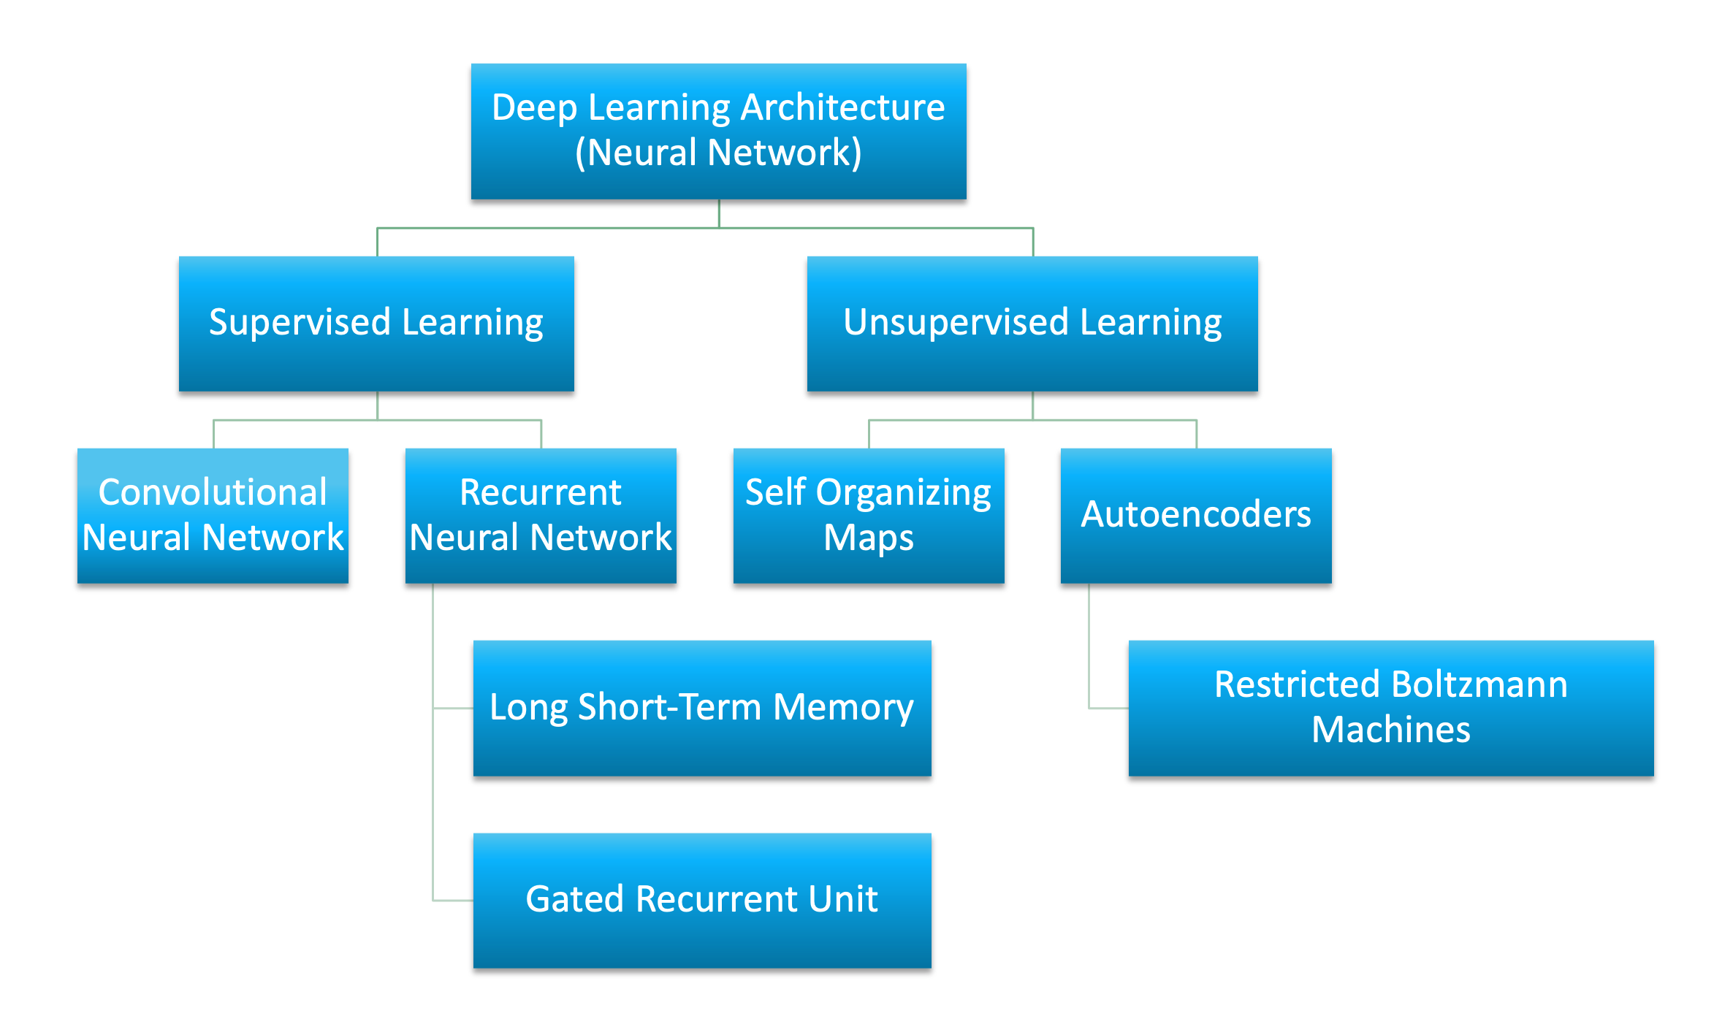
Deep Learning :
est un des sous-champs d’étude du Machine Learning, il repose sur la construction de réseaux de neurones artificiels. Ces réseaux, composés de milliers, voire millions de neurones, sont inspirés du cerveau humain. Le Deep Learning s’applique souvent sur des quantités de données beaucoup plus importantes que le Machine Learning. Il apprend de cette masse d’exemples et obtient dans certains cas de bien meilleurs résultats que les disciplines traditionnelles d’intelligence artificielle. Il est particulièrement performant pour travailler avec des données vocales. Vous pouvez penser par exemple aux questions qui sont récoltées par des assistants virtuels. Ces signaux audio doivent être interprétés et traduits en texte avant de pouvoir trouver une réponse. C’est ce qu’on appelle le traitement automatique du langage naturel.

Slide 7

Robotique :
Il y a souvent une confusion entre intelligence artificielle et robotique. Effectivement, ce sont des domaines d’étude qui sont souvent présentés ensemble, car ils sont souvent tous les deux impliqués dans les mêmes projets. La robotique correspond à la partie mécanique. Grâce à la mécanique, un robot peut se déplacer. Le robot capte des informations de son environnement avec divers capteurs. On peut ainsi le doter de micros pour enregistrer l’audio et de haut-parleurs afin de diffuser des sons. Tout ça rentre dans le domaine de la robotique (il n y’a pas que les humaniodes ). L’intelligence artificielle, quant à elle, va être utilisée pour augmenter le robot afin de lui permettre de compléter de nouvelles tâches. Par exemple, il pourra se déplacer dans des environnements de façon autonome. On peut donc avoir des robots qui fonctionnent sans IA, comme par exemple les robots industriels, dont le comportement est programmé de A à Z par un humain. On peut aussi avoir des IA qui ne sont pas implémentées dans des robots (que des software), comme c’est le cas des assistants vocaux de nos téléphones.

Slide 8
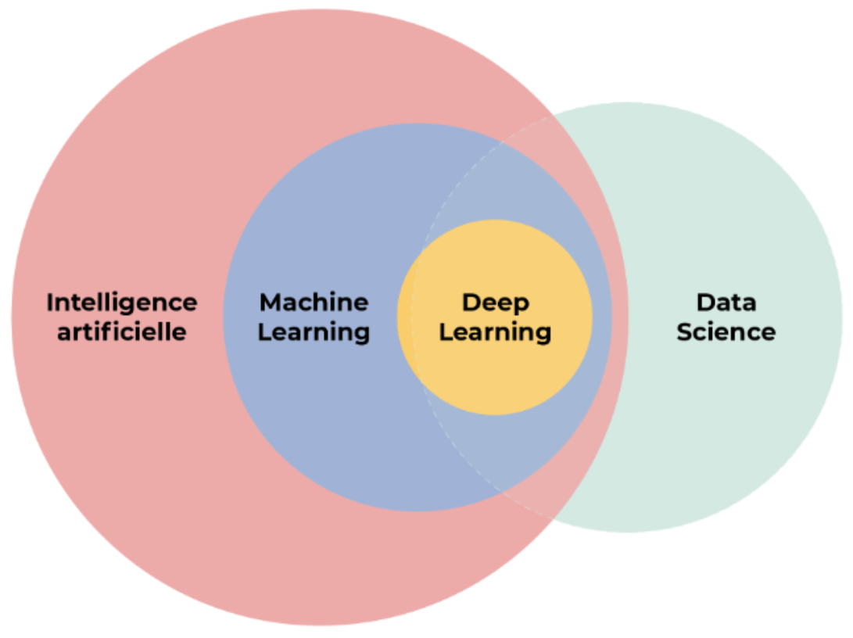
Avec le Machine Learning et sa sous-discipline le Deep Learning, l’intelligence artificielle permet de résoudre des problèmes qu’on aurait cru réservés à l’intelligence humaine, comme par exemple interpréter le langage naturel, ou réaliser des prédictions ou des recommandations complexes. Pour cela, on met en place des algorithmes. Elle vise à doter les programmes informatiques de facultés cognitives qu’on associe habituellement aux êtres humains ou aux animaux : percevoir, raisonner et agir.

Slide 9
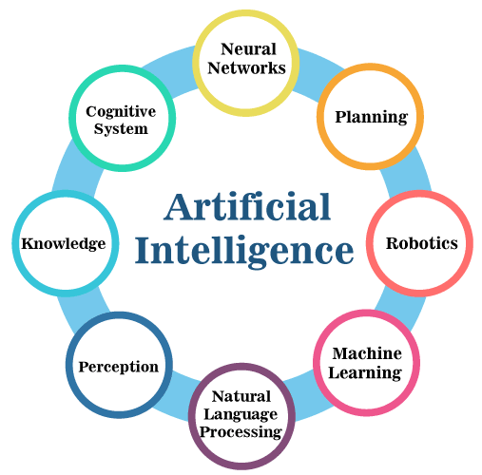
Ai éthique quand elle respect au minimal l’humain et la planete, en respectant tout d’abord les confidentialité des utilisateurs et leurs données,

Slide 10
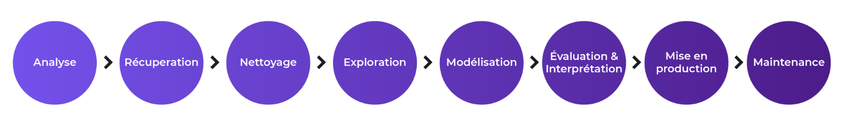
Analyse : Analyser le besoin avec des expert métier.
Récupérer les données : À ce stade, vous chercherez à collecter le plus de données possibles, même si vous n’êtes pas sûr de les utiliser par la suite pour mieux comprendre le besoin .
Nettoyage : Avant de pouvoir les exploiter, vous devez vous assurer que ces données sont bien fiables, ex : regarder s’il y a des données manquantes, vous assurer qu’il n’y a pas de données aberrantes… Le Data Scientist peut par exemple choisir de remplacer les données manquantes ou erronées au moyen d’outils statistiques. On parle ici d’imputation statistique.
Exploration : observer vos données sous toutes leurs facettes. On parle ici d’exploration de données ou de fouille de données (en anglais, on parle de Data Mining). Pour cette étape, le Data Scientist de votre équipe travaille avec des experts métiers et des experts des sources de données afin de mieux comprendre les données. L’idée est de comprendre le phénomène
Modélisation : Un modèle, c'est une représentation mathématique d’un problème donné, Pour modéliser vos données, vous allez passer par deux phases : la première phase est l’apprentissage, dans lequel vous allez entraîner votre modèle avec des exemples. la deuxième phase est la prédiction : votre système est prêt et vous pouvez l’utiliser pour prédire.
Evaluation et interprétation : évaluer ce modèle, c'est-à-dire confirmer qu’il est pertinent et fournit des prévisions de qualité. pour ce faire, vous allez le tester.
Mise en production : Déployer le modele sur une API, une application ou meme sur un robot.
Maintenance : système d’IA, une fois mis en route, doit faire l’objet d’un suivi. Vous devez vous assurer quotidiennement qu’il produit des résultats pertinents. De temps en temps, vous devez réaliser une maintenance du système. C’est l’occasion de réajuster ses paramètres pour s’assurer qu’il fournit des résultats toujours pertinents.

Slide 11
Cadrez votre projet d’intelligence artificielle :
I - Equipe :
Les experts métiers : des spécialistes du secteur (dans notre cas, experts industriels) dont la connaissance sera cruciale pour développer une solution pertinente ;
les profils liés aux projets numériques, notamment un architecte logiciel et des développeurs ;
les spécialiste de l'IA : un expert IA (profil senior), des Data Scientists (professionnels des données et de l’IA) ;
les acteurs de gouvernance : un DPO (Délégué à la Protection des Données), un représentant du service juridique (pour la gestion légale des données), et dans notre cas, une personne RSE (Responsabilité Sociétale des Entreprises) pour les objectifs écologiques à atteindre.
II - Gestion de projet :
un cadrage business approprié qui est en fait la définition du cas d'usage/ROI (Return On Investment ou retour sur investissement en français) : quoi, pour qui, pour quoi ? Quel budget ?
une définition des objectifs visés : normes, objectifs RSE (Responsabilité Sociétale des Entreprises), modèle économique de la solution...
une évaluation de l'impact : éthique, social, sécurité des personnes.
la gouvernance des données : quelles données, accessibles par qui, comment, quels droits d'utilisation… ?
le design de la solution : quelle architecture ? Quel niveau de sécurité des données ?
l’industrialisation de la solution : monitoring des résultats, gestion des utilisateurs, communication, change management...

Slide 12
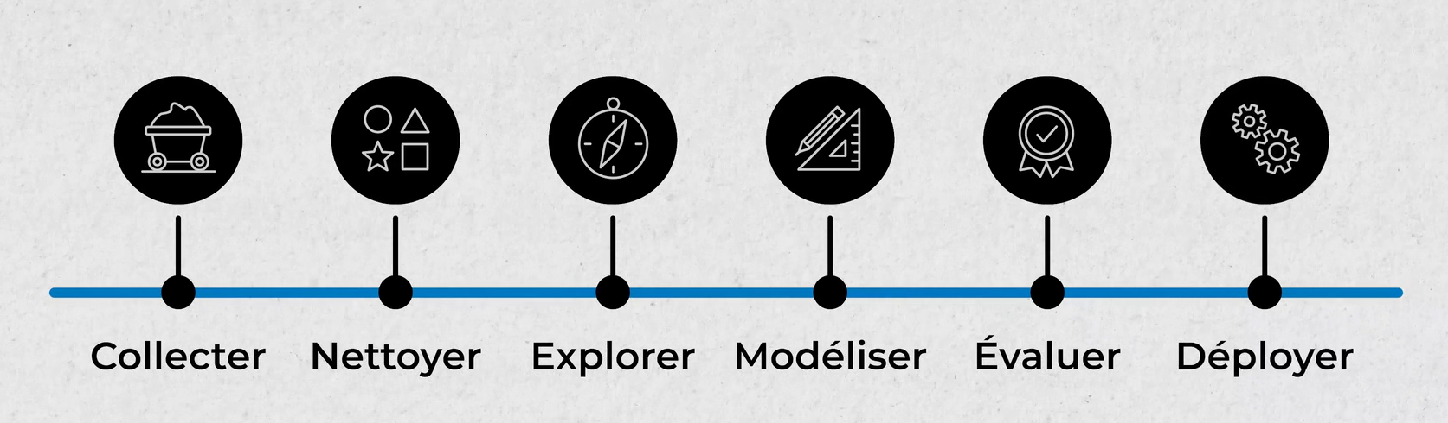

Slide 13
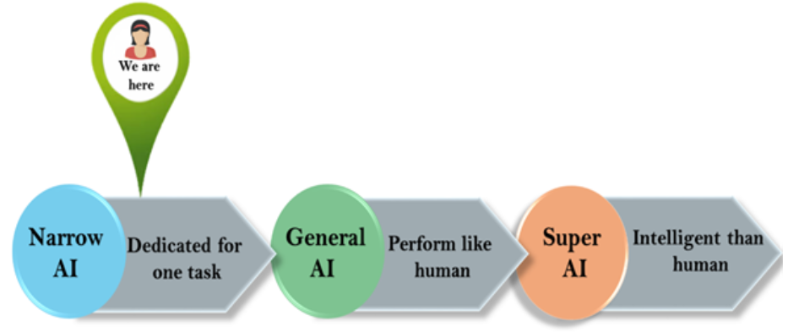
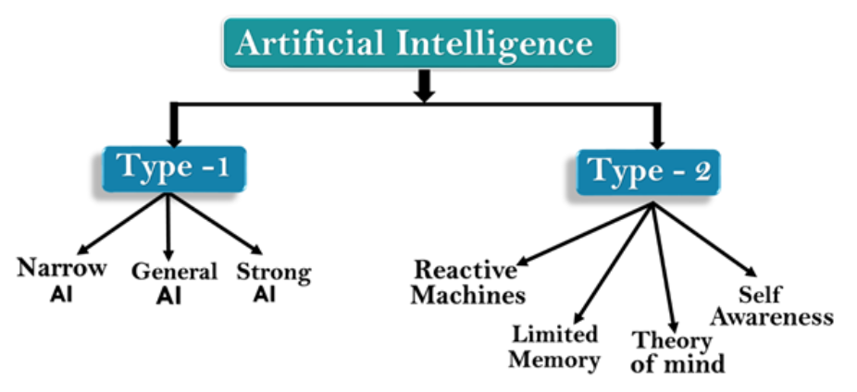
Types d’AI basé sur la capabilité :
I – Weak/Narrow AI (IA faible/étroite) : L’IA faible est un type d'IA capable d'effectuer une tâche dédiée avec intelligence. L'IA la plus courante et actuellement disponible est l’IA faible. Elle ne peut pas fonctionner au-delà de son domaine ou de ses limites, car elle n'est formée que pour une tâche spécifique. Par conséquent, il est également qualifié d'IA faible. L'IA étroite peut échouer de manière imprévisible si elle dépasse ses limites.
Apple Siri est un bon exemple d'IA étroite, mais il fonctionne avec une gamme limitée de fonctions prédéfinies. Quelques exemples d'IA étroite sont le jeu d'échecs, les suggestions d'achat sur un site de commerce électronique, les voitures autonomes, la reconnaissance vocale et la reconnaissance d'images.
II – Genral AI : L'IA générale est un type d'intelligence qui pourrait effectuer n'importe quelle tâche intellectuelle avec efficacité comme un humain. L'idée derrière l'IA générale de créer un tel système qui pourrait être plus intelligent et penser comme un humain par lui-même. Actuellement, il n'existe aucun système de ce type qui pourrait relever de l'IA générale et qui peut effectuer n'importe quelle tâche aussi parfaite qu'un humain. Les chercheurs du monde entier se concentrent désormais sur le développement de machines avec General AI. Comme les systèmes avec IA générale sont encore en cours de recherche, il faudra beaucoup d'efforts et de temps pour développer de tels systèmes.
III – Super/Strong AI : La super IA est un niveau d'intelligence des systèmes auquel les machines pourraient surpasser l'intelligence humaine et peuvent effectuer n'importe quelle tâche mieux que l'homme avec des propriétés cognitives. C'est un résultat de l'IA générale. Certaines caractéristiques clés d'une IA forte incluent la capacité de penser, de raisonner, de résoudre le casse-tête, de porter des jugements, de planifier, d'apprendre et de communiquer par elle-même. La super IA est encore un concept hypothétique d'intelligence artificielle. Le développement de tels systèmes dans la réalité est toujours une tâche qui change le monde.

Slide 14
Types d’AI basé les fonctionnalités :
1. Reactive Machines
Les machines purement réactives sont les types les plus élémentaires d'intelligence artificielle. De tels systèmes d'IA ne stockent pas de souvenirs ou d'expériences passées pour des actions futures. Ces machines se concentrent uniquement sur les scénarios actuels et y réagissent selon la meilleure action possible. Le système Deep Blue d'IBM est un exemple de machines réactives. AlphaGo de Google est également un exemple de machines réactives.
2. Limited Memory
Les machines à mémoire limitée peuvent stocker des expériences passées ou certaines données pendant une courte période. Ces machines ne peuvent utiliser les données stockées que pendant une période limitée. Les voitures autonomes sont l'un des meilleurs exemples de systèmes à mémoire limitée. Ces voitures peuvent stocker la vitesse récente des voitures à proximité, la distance des autres voitures, la limite de vitesse et d'autres informations pour naviguer sur la route.
3. Theory of Mind
La théorie de l'esprit L'IA devrait comprendre les émotions humaines, les gens, les croyances et être capable d'interagir socialement comme les humains. Ce type de machines IA n'est toujours pas développé, mais les chercheurs font beaucoup d'efforts et d'améliorations pour développer de telles machines IA.
4. Self-Awareness
L'IA est l'avenir de l'Intelligence Artificielle. Ces machines seront super intelligentes et auront leur propre conscience, sentiments et conscience de soi. Ces machines seront plus intelligentes que l'esprit humain. L'IA de la conscience de soi n'existe pas encore dans la réalité et c'est un concept hypothétique.

